Slide 1


1
Ежеквартальная газета
№2
2024
Вести сада
Организованная деятельность по развитию речи и художественной литературе по теме: «Современные подходы к организации речевого развития дошкольников в соответствии с требованиями ГОСТ ДО»
Памятка для родителей «Развитие речи ребенка»
Упражнения для тренировки органов артикуляции
Игры по развитию речи
Учим цвета на казахском языке

Slide 2
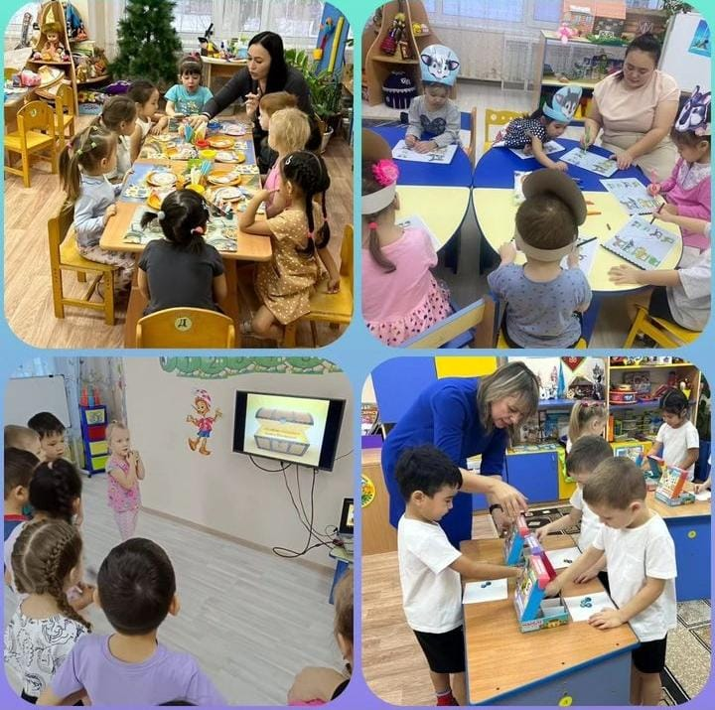
Организованная деятельность по развитию речи и художественной литературе по теме: «Современные подходы к организации речевого развития дошкольников в соответствии с требованиями ГОСТ ДО»
2
В КГКП «Ясли – сад № 3» в рамках подготовки к педагогическому совету по теме: «Современные подходы к организации речевого развития дошкольников в соответствии с требованиями ГОСТ ДО», состоялся просмотр организованной деятельности – развитие речи и художественная литература. Педагогами представлены интегрированные занятия в игровой форме.

Slide 3
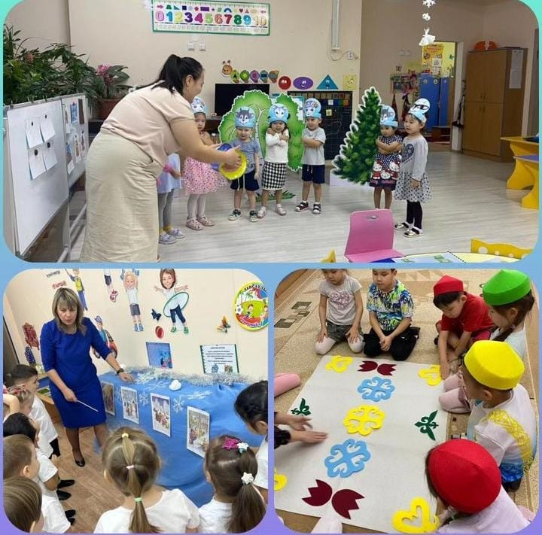
Организованная деятельность по развитию речи и художественной литературе по теме: «Современные подходы к организации речевого развития дошкольников в соответствии с требованиями ГОСТ ДО»
3
Для формирования и активизации связной речи дошкольников, наряду с традиционными методами и приемами, педагогами используются следующие инновационные технологии: мнемотаблицы, «Кубик Блума», «Карты Проппа», LEGO-технологий, ИКТ, синквейн и т.д.
Благодаря применению данных технологий дети с легкостью придумывали свои уникальные истории, пересказывали литературные произведения, составляли рассказы, описывающие реальные ситуации из окружающей действительности.

Slide 4
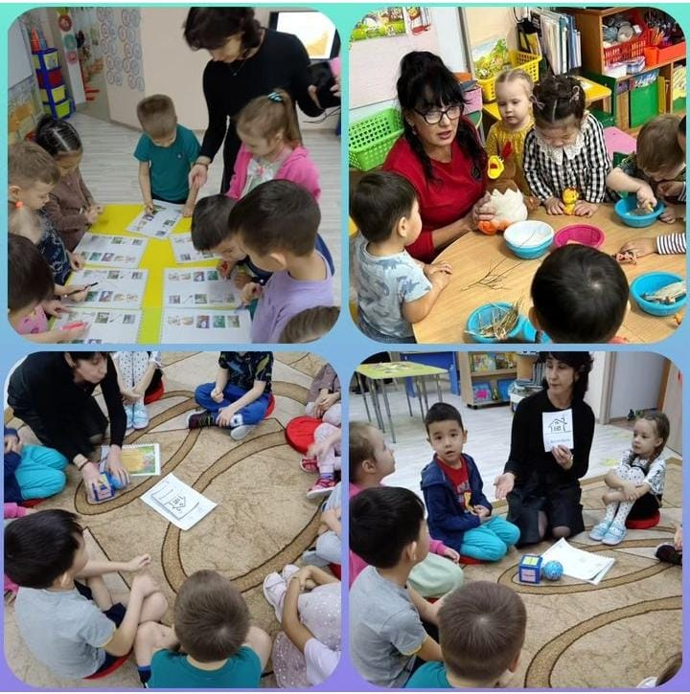
Организованная деятельность по развитию речи и художественной литературе по теме: «Современные подходы к организации речевого развития дошкольников в соответствии с требованиями ГОСТ ДО»
4
Благодаря применению данных технологий дети с легкостью придумывали свои уникальные истории, пересказывали литературные произведения, составляли рассказы, описывающие реальные ситуации из окружающей действительности.

Slide 5
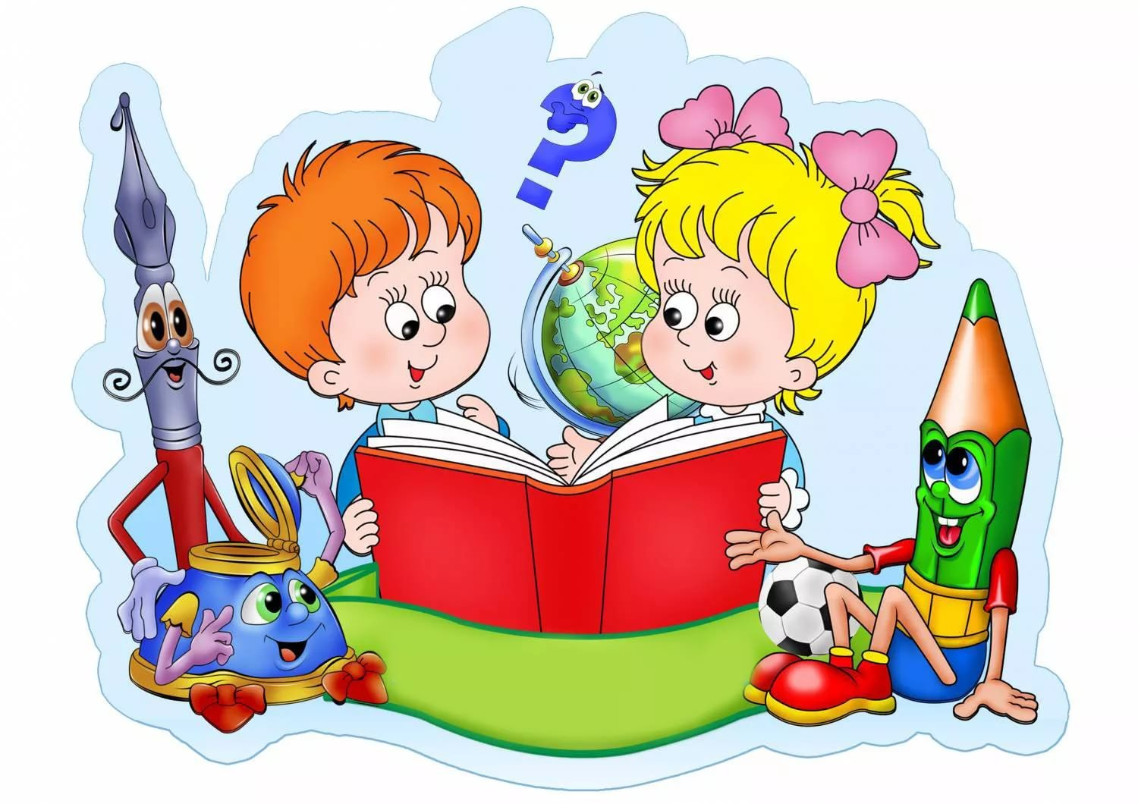
Памятка для родителей «Развитие речи ребенка»
5
Чтобы помочь ребенку, запомните эти правила:
Не старайтесь ускорить ход естественного речевого развития ребенка. Не перегружайте его речевыми занятиями. Игры, упражнения, речевой материал должны соответствовать его возрасту.
В общении с ребенком следите за своей речью. Говорите с ним не торопясь, звуки и слова произносите четко и ясно, при чтении не забывайте о выразительности. Непонятные слова, обороты, встречающиеся в тексте, непременно объясните ребенку.
Не подделывайтесь под детскую речь, не злоупотребляйте также уменьшительными и ласкательными суффиксами – все это тормозит речевое развитие ребенка.

Slide 6
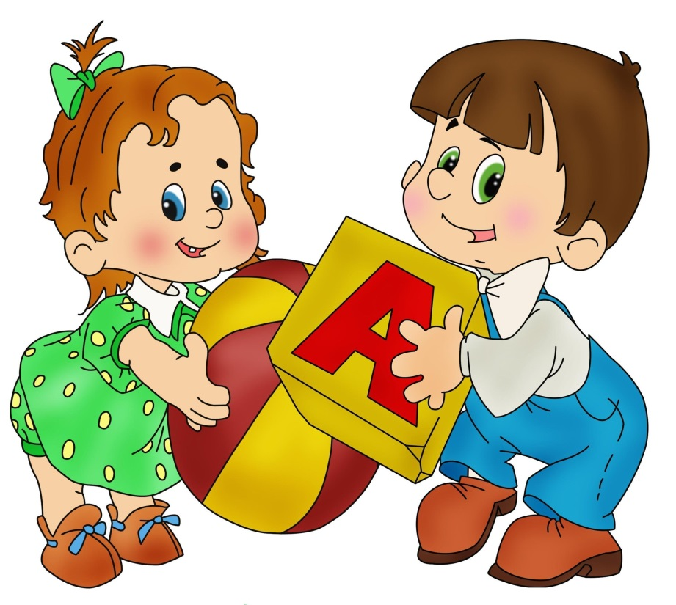
Памятка для родителей «Развитие речи ребенка»
6
Стремясь показать малышу неточности и ошибки в его речи, будьте осторожны и ни в коем случае не смейтесь над ним! Самое лучшее – тактично поправьте его и покажите, как надо произнести то или иное слово. Если ребенок торопится высказать свои мысли или говорит тихо, напоминайте ему: говорить надо внятно, четко и не спеша.
Не оставляйте без ответа вопросы ребенка. И не забудьте проверить: а понятен ли ему ваш ответ?
Если в доме есть магнитофон (любое другое устройство, на которое можно записывать звуки), раз в месяц записывайте речь ребенка. На первом году жизни можно записать первые звуки, лепет, первые слова малыша. В дальнейшем – его речь во время игр, чтение стихов, пересказ прочитанного, а также самостоятельные высказывания. Время записи – от 1 до 5-10 минут в более старшем возрасте; при этом не забывайте указывать возраст ребенка. Такие записи не только помогут в работе над речью, но со временем будут хорошим подарком для сына или дочери.

Slide 7
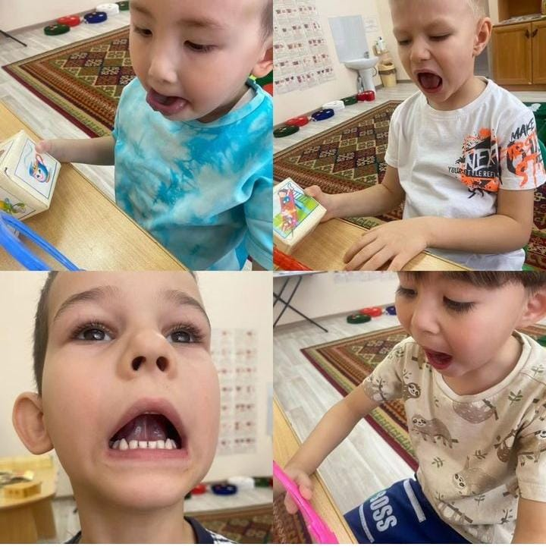
Упражнения для тренировки органов артикуляции
7
Упражнения для тренировки органов артикуляции (губ, языка, нижней челюсти), необходимые для правильного произношения.
Чтобы ребёнок научился произносить любые звуки, его губы и язык должны быть сильными и гибкими, долго удерживать необходимое положение, без труда совершать многократные переходы от одного движения к другому. Всему этому поможет научить ГИМНАСТИКА!
Выполняем (по 5-7 минут); чтобы навыки закреплялись.
Каждое упражнение выполняется по 5-7 раз, по 10-15 секунд.
А проводим занятия перед зеркалом, чтоб ребёнок следил за положением своего языка.

Slide 8
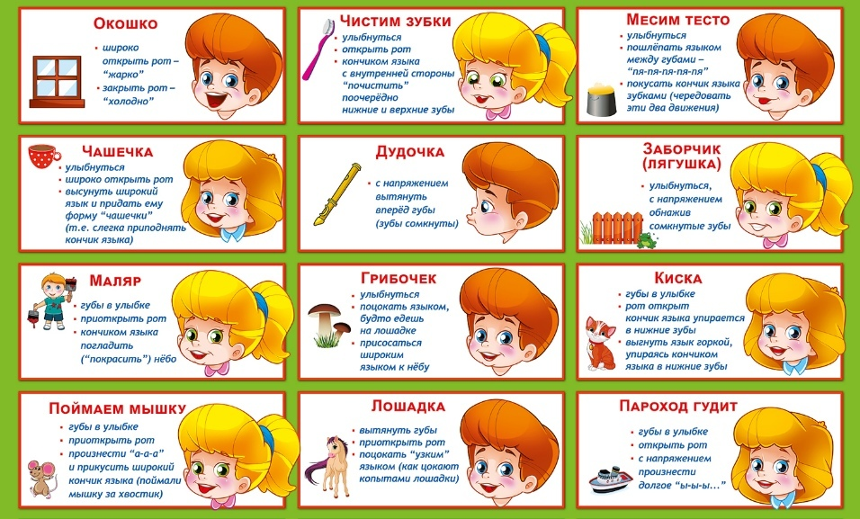
Упражнения для тренировки органов артикуляции
8

Slide 9
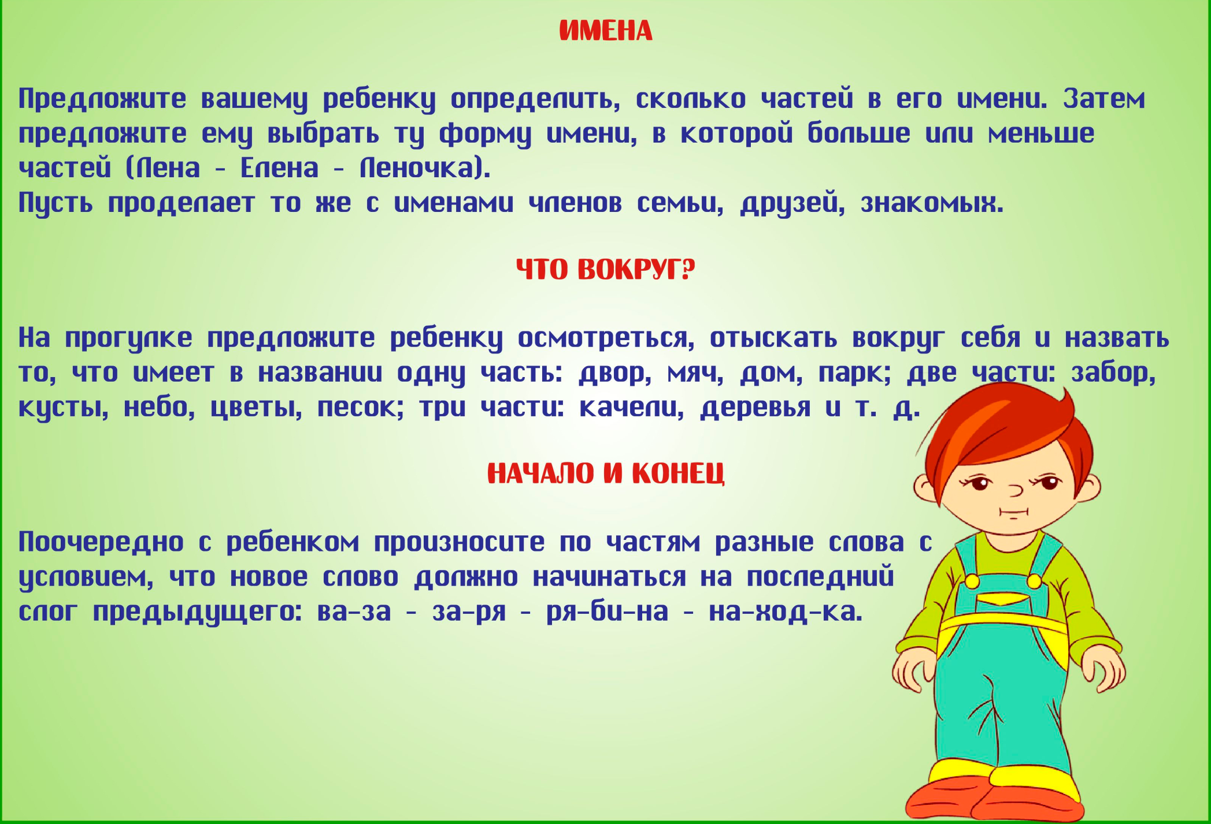
Игры по развитию речи
9

Slide 10
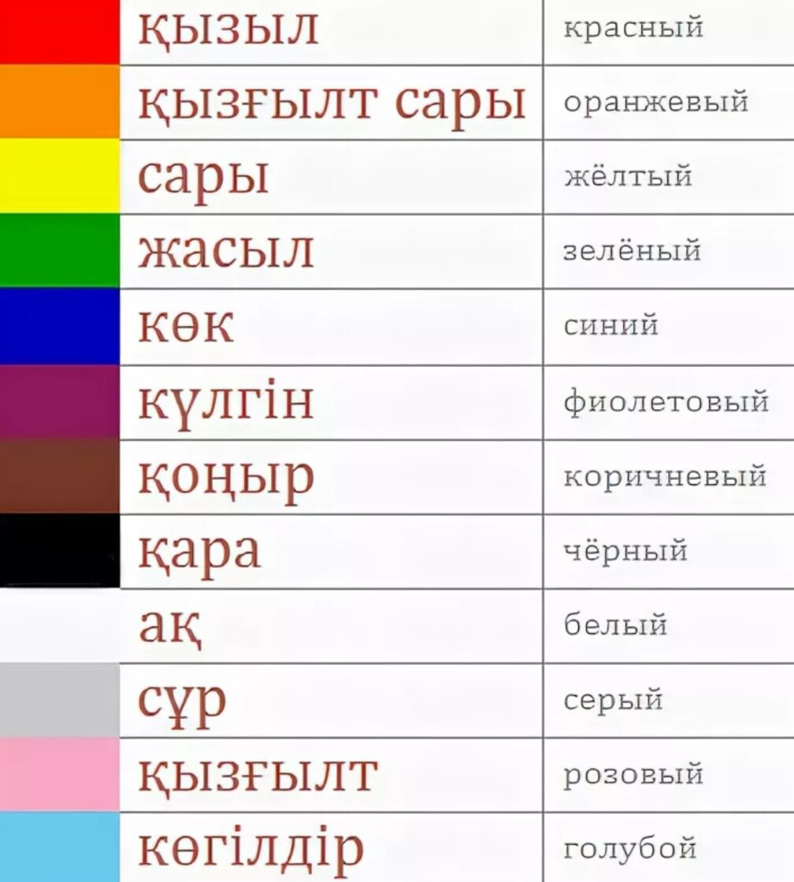
Учим цвета на казахском языке
10

